Slide 1

Министерство сельского хозяйства Российской Федерации
Министерство науки и высшего образования Российской Федерации
Саратовский государственный университет генетики, биотехнологии и инженерии имени Н.И. Вавилова
СОВЕТ ВЕТЕРАНОВ Вавиловского университета

Slide 2
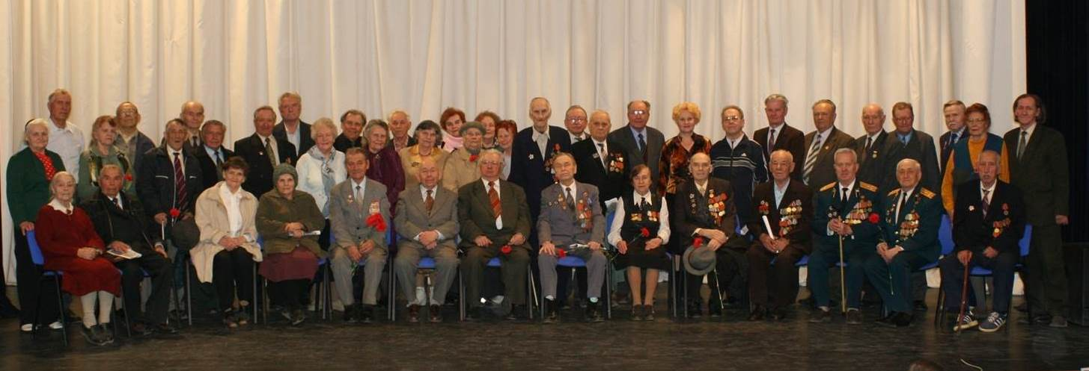
Деятельность Совета ветеранов СГАУ осуществляется в строгом соответствии с Уставом Всероссийской общественной организации ветеранов (пенсионеров) войны, труда, Вооруженных сил и правоохранительных органов по плану, утвержденному Советом ветеранов и одобренному ректоратом
Ветеранская организация была создана в 1987 году

Slide 3
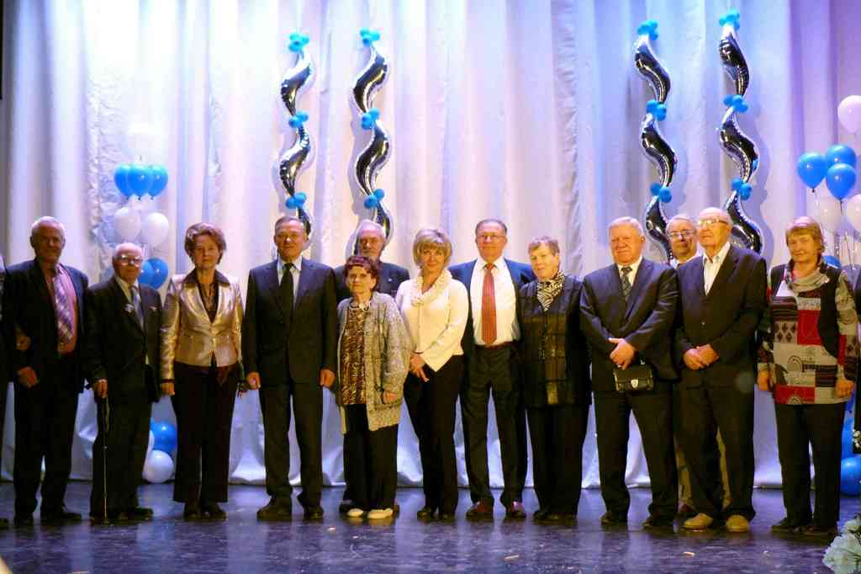
Ветеранская организация СГАУ им. Н. И. Вавилова в настоящее время насчитывает около 200 человек, в том числе:
ветеранов Вооруженных сил – 7 человек,
ветеранов труда военного времени (тружеников тыла) – 5 человек,
ветеранов труда – 185 человек, из них: в УК№1 – 67 человек, в УК№2 – 65 человек, в УК№3 – 57 человек, в Агроцентре – 13 человек.

Slide 4
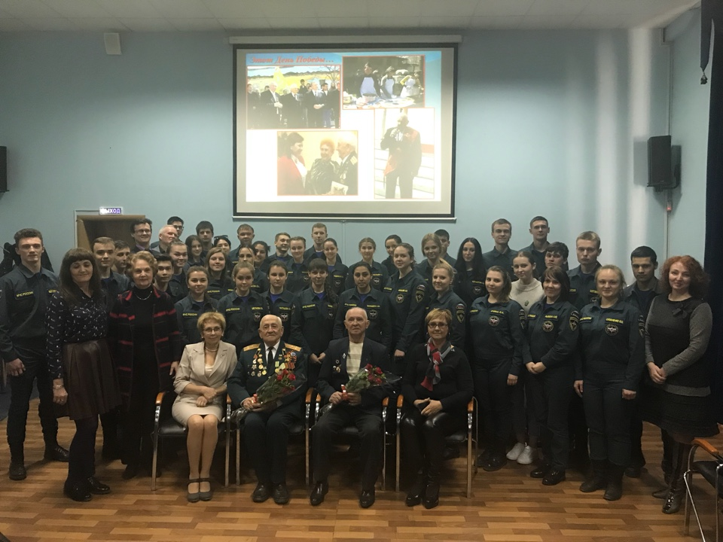
Особое внимание в работе Совета ветеранов уделяется патриотическому воспитанию молодежи

Slide 5
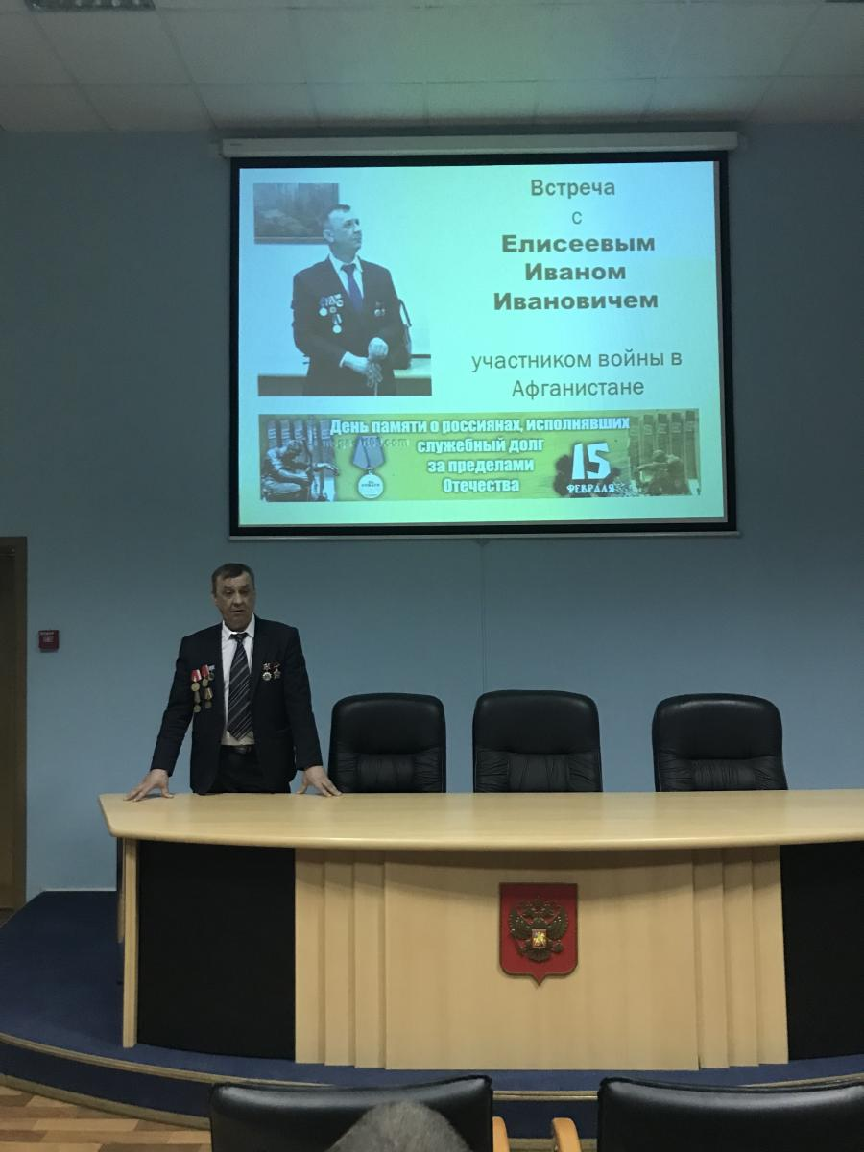
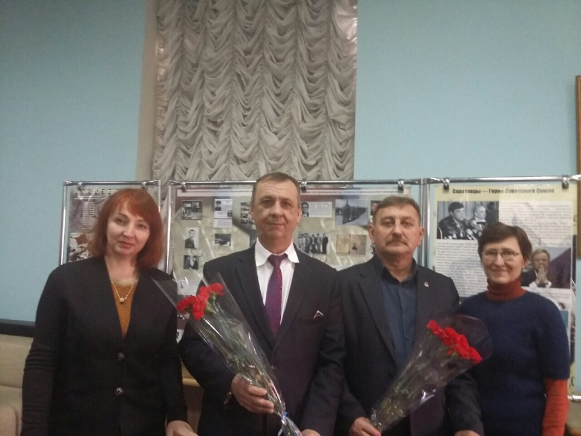
Встречи с участниками локальных войн

Slide 6
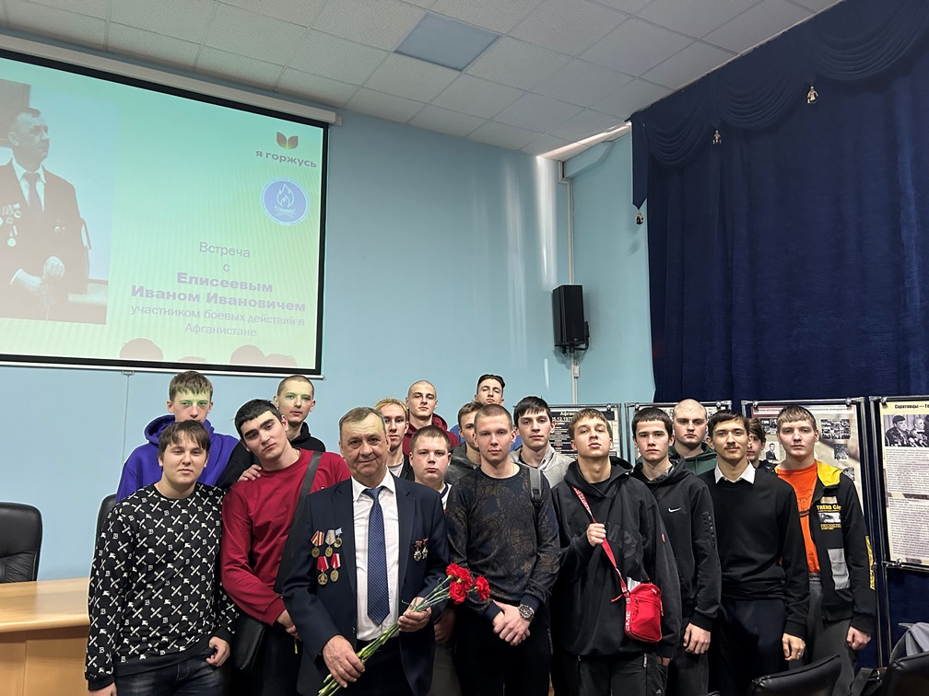
Встреча с участником войны в Афганистане Елисеевым Иваном Ивановичем, 2024 год

Slide 7
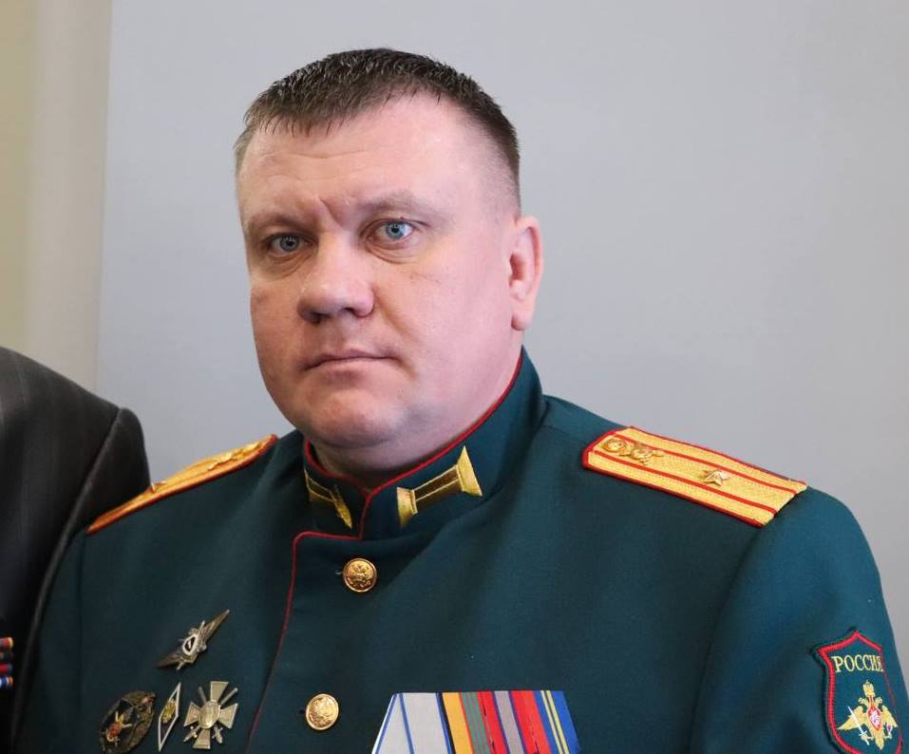
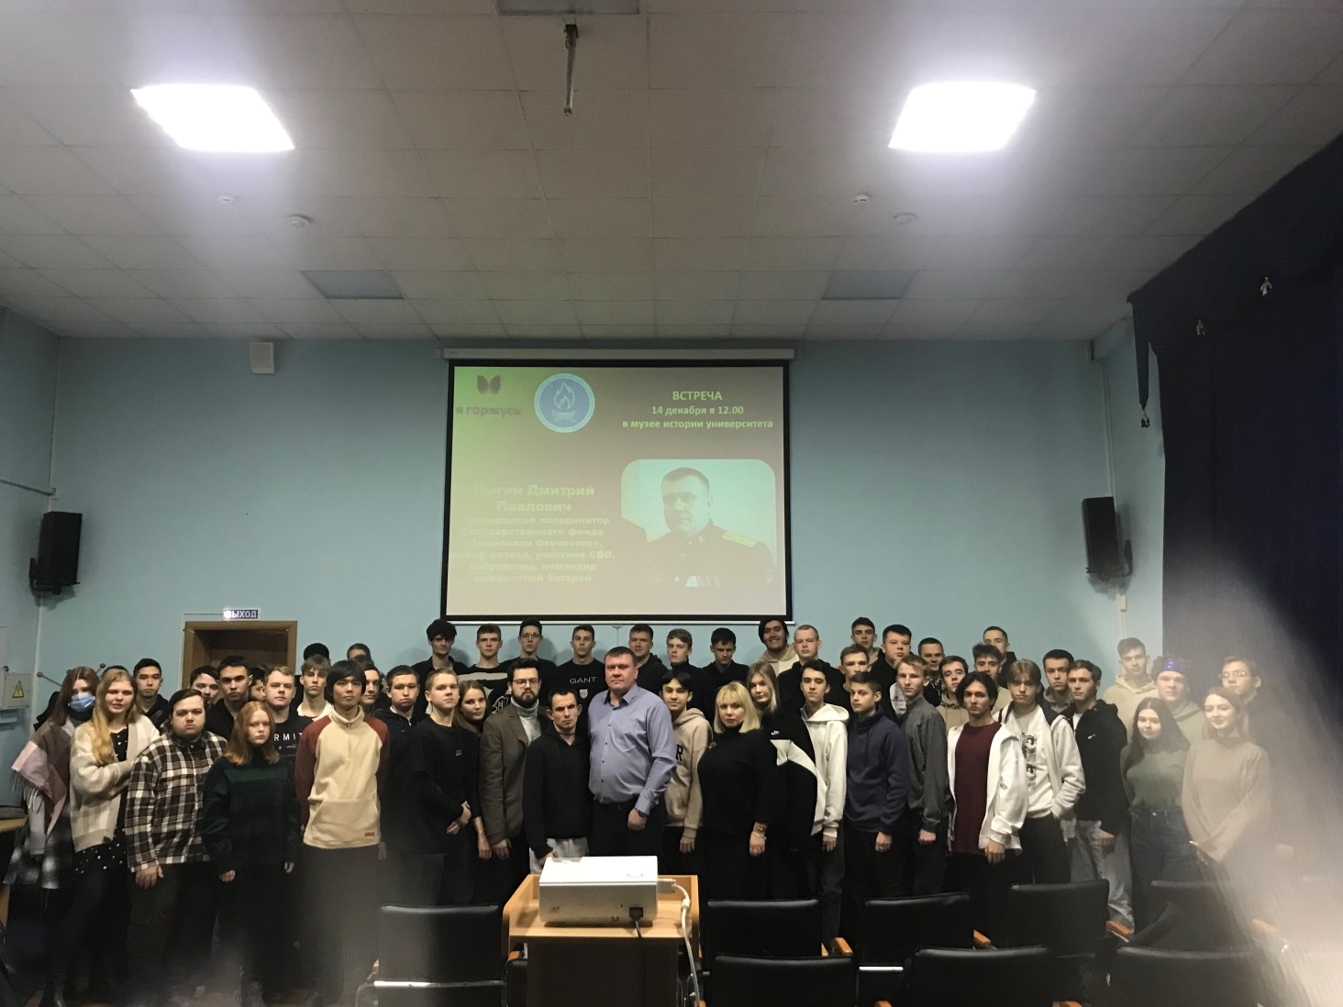
Встреча студентов с Лыгиным Дмитрием Павловичем – социальным координатором Государственного фонда «Защитники Отечества», майором запаса, участником СВО, добровольцем, командиром минометной батареи

Slide 8
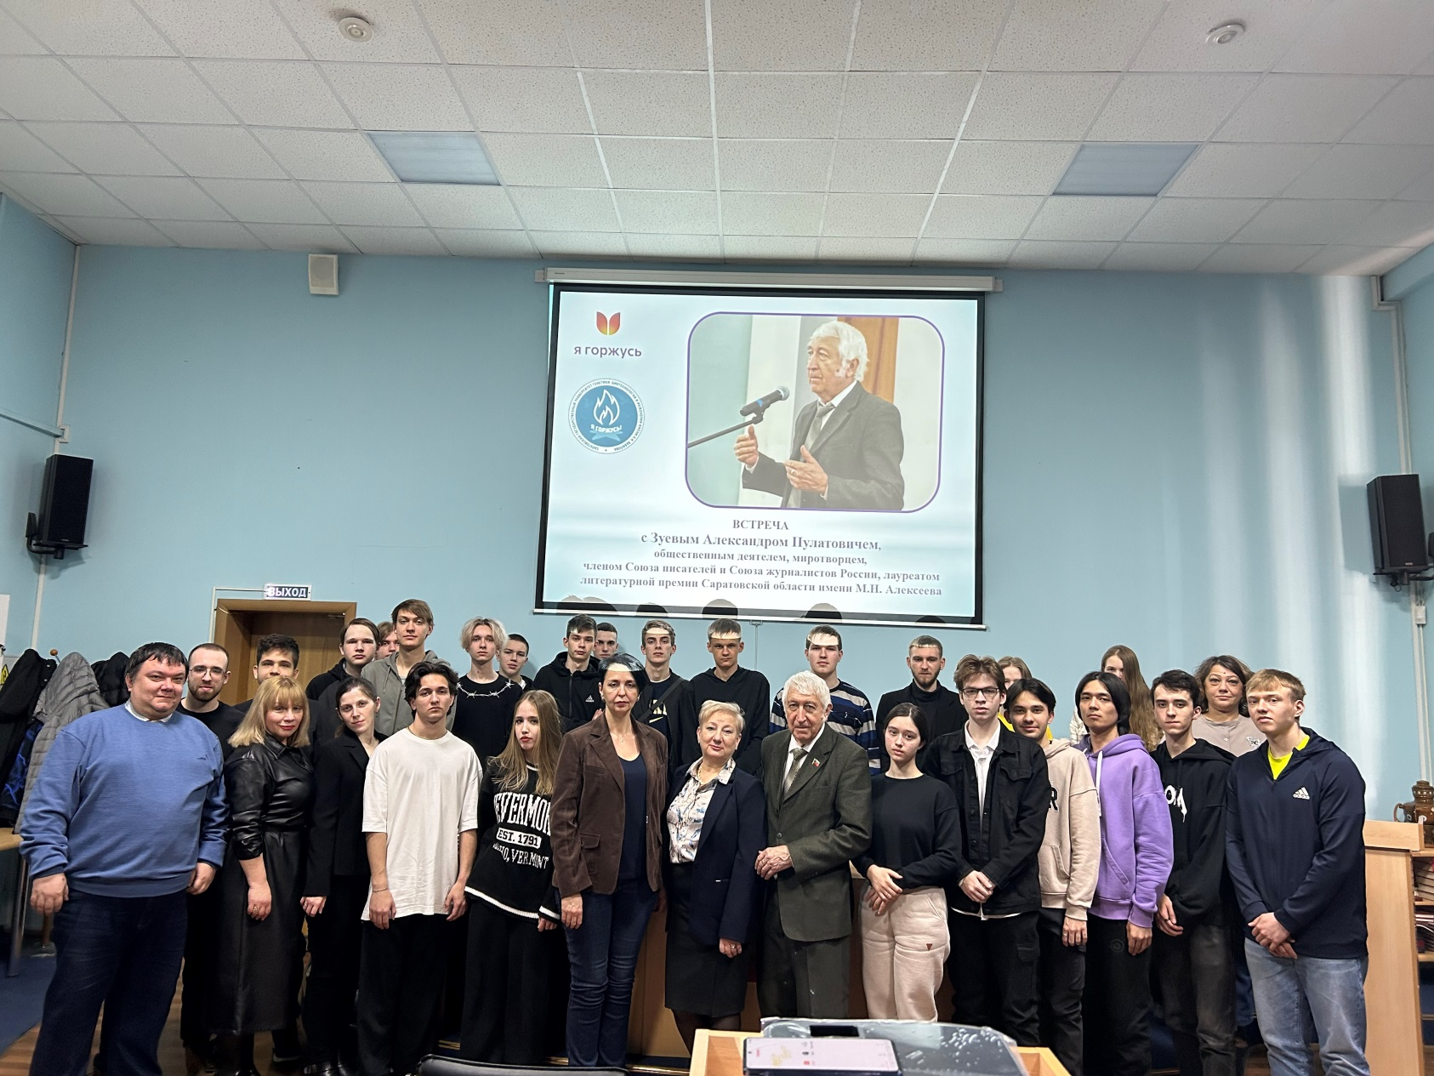
Встреча с журналистом Александром Зуевым
Александр Зуев представил свои книги о Донбассе и документальный фильм, рассказывающий о жизни Донбасса и Луганска с 2014 года.

Slide 9
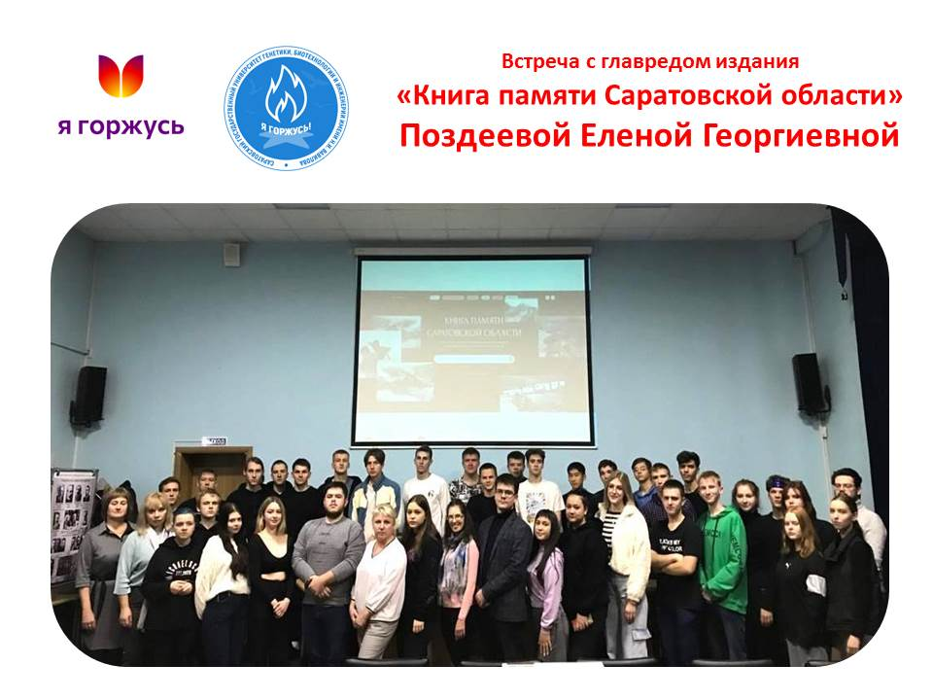

Slide 10

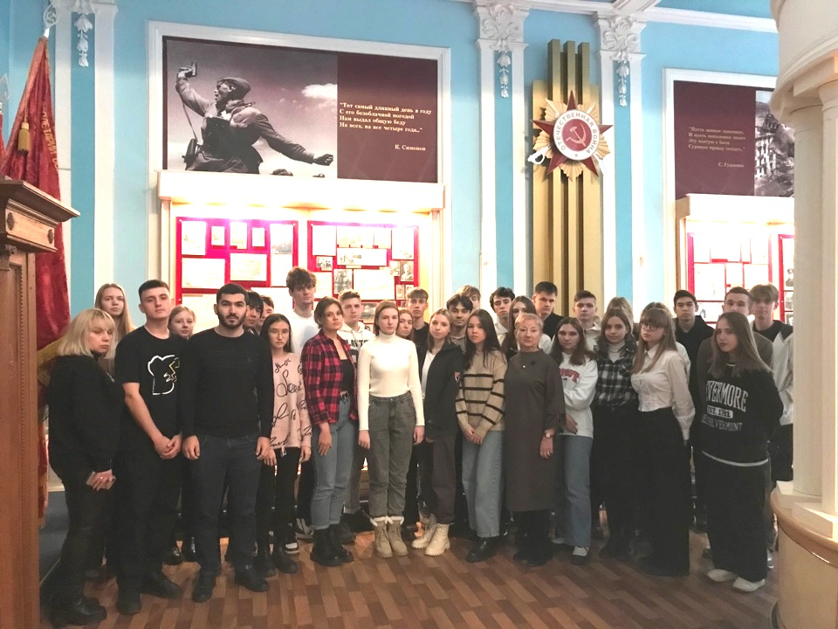
Проводятся памятные мероприятия, посвященные значимым событиям в истории России
День воинской славы России - посвященный началу контрнаступления советских войск под Москвой

Slide 11
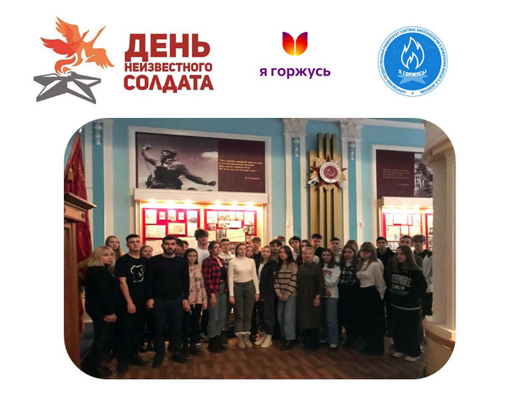

Slide 12
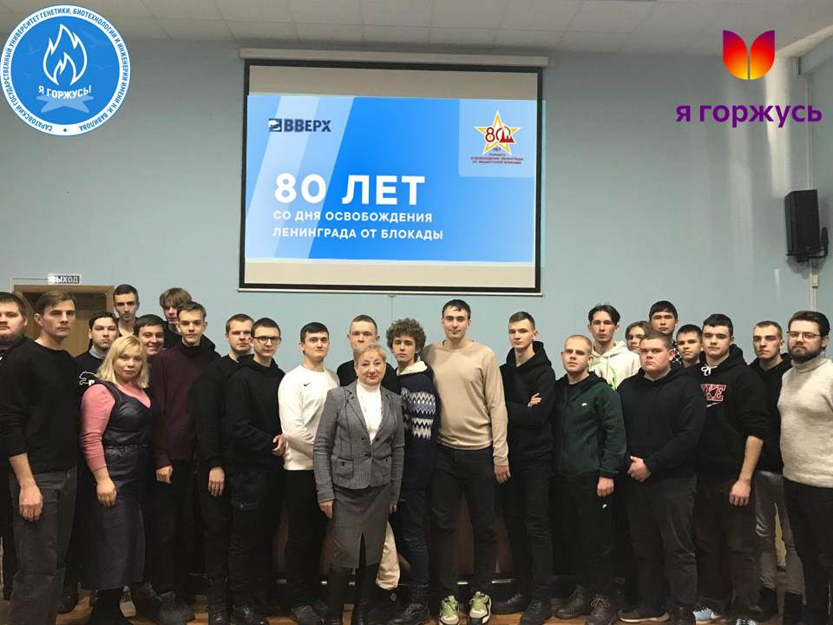
Проводятся Уроки мужества, посвященные снятию блокады Ленинграда

Slide 13
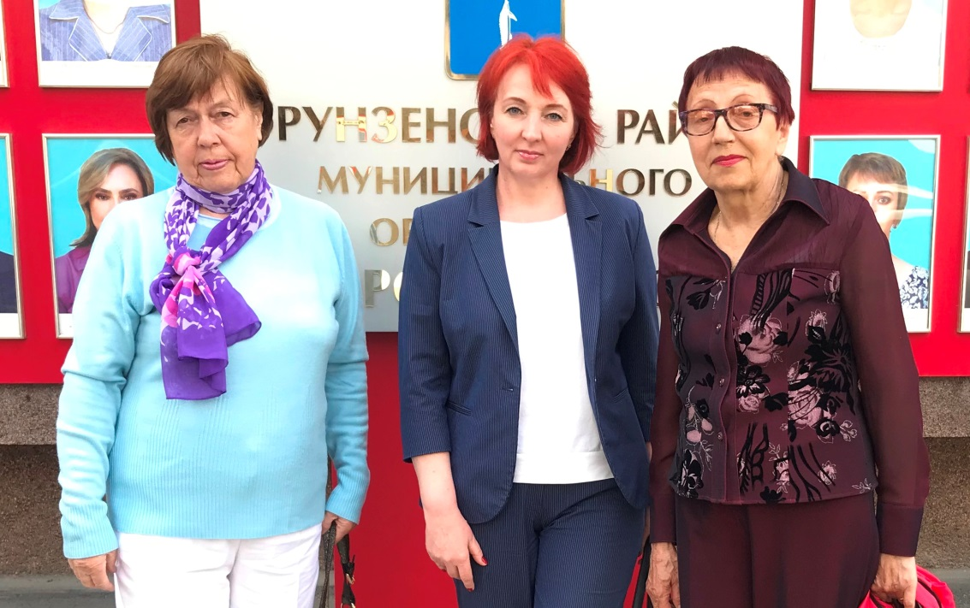
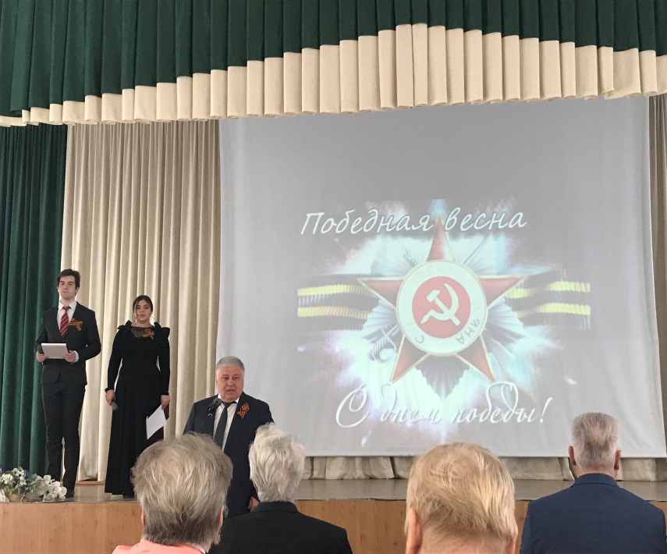
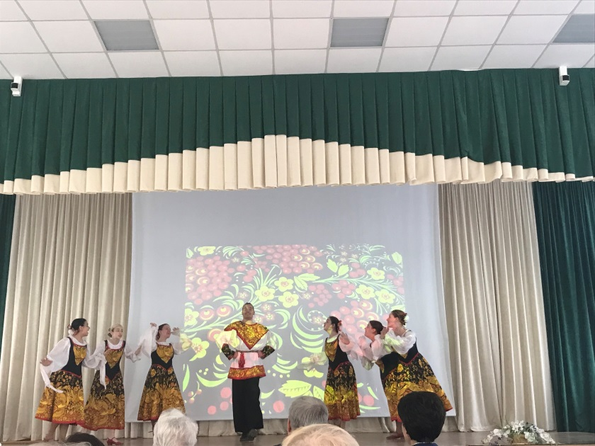
Ветераны университета принимают участие в мероприятиях Фрунзенского Совета ветеранов
Праздничный концерт ко Дню Победы в Великой Отечественной войне
5 мая 2023 г.

Slide 14
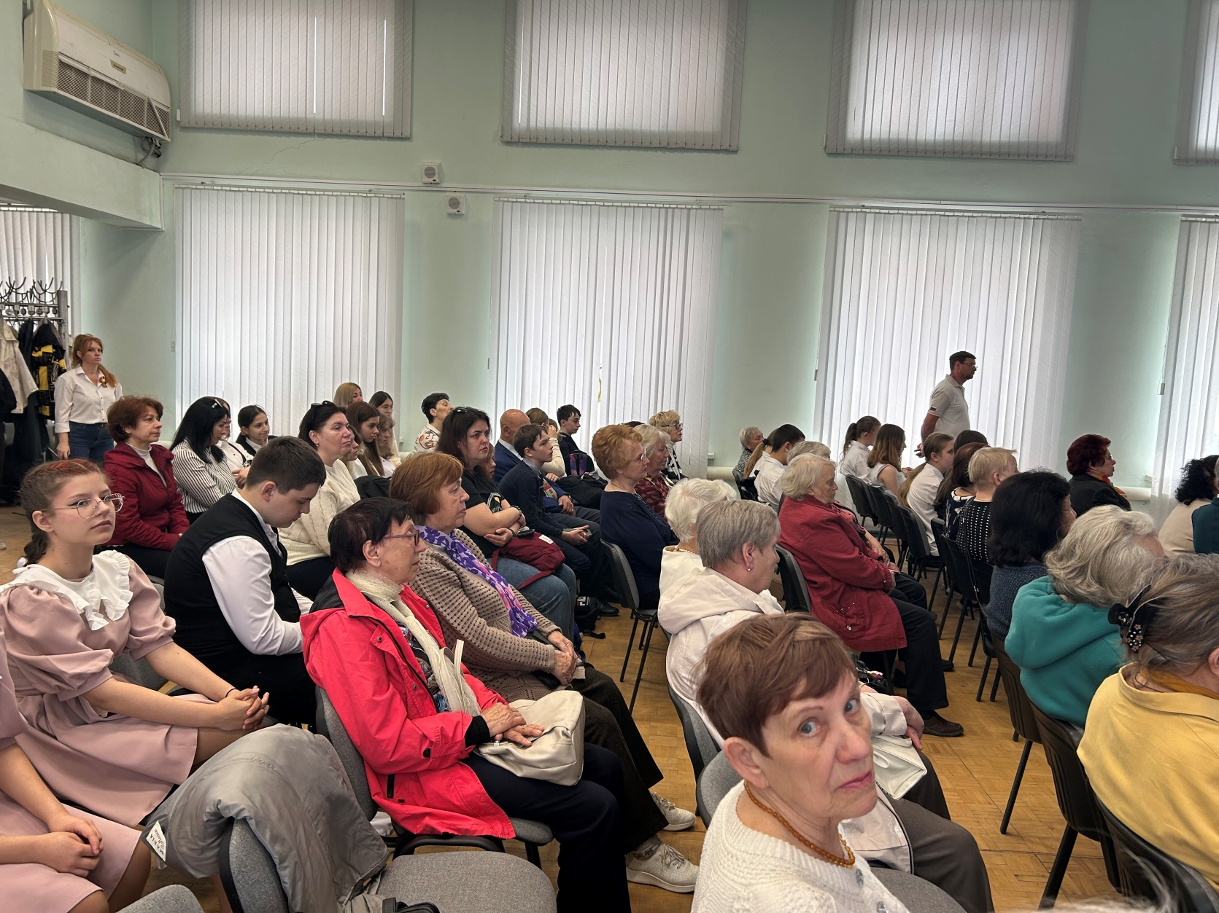
Члены ветеранской организации университета – участники торжественного мероприятия ко Дню Победы, 2024 год

Slide 15
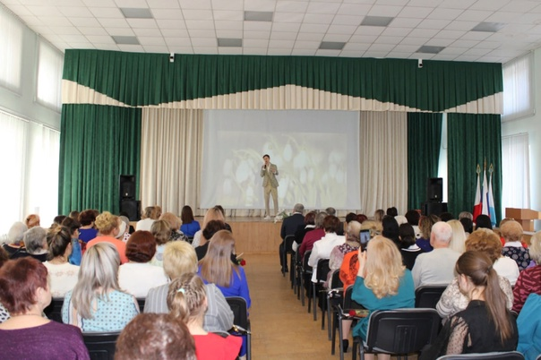
Ветераны принимали участие в праздничном концерте к 8 марта 2024 года

Slide 16
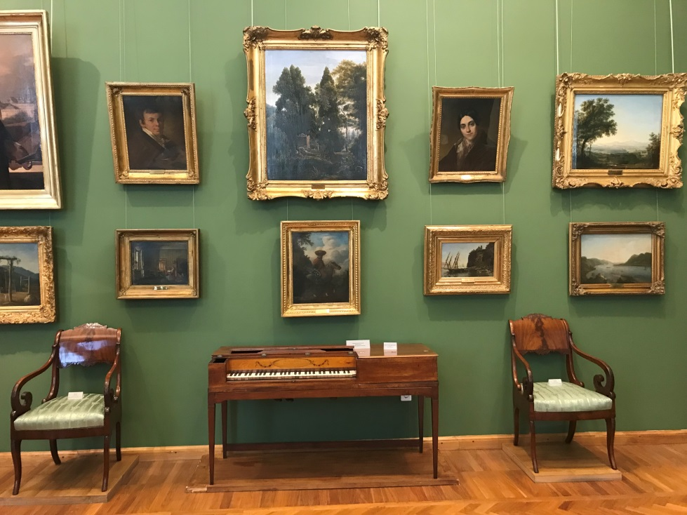
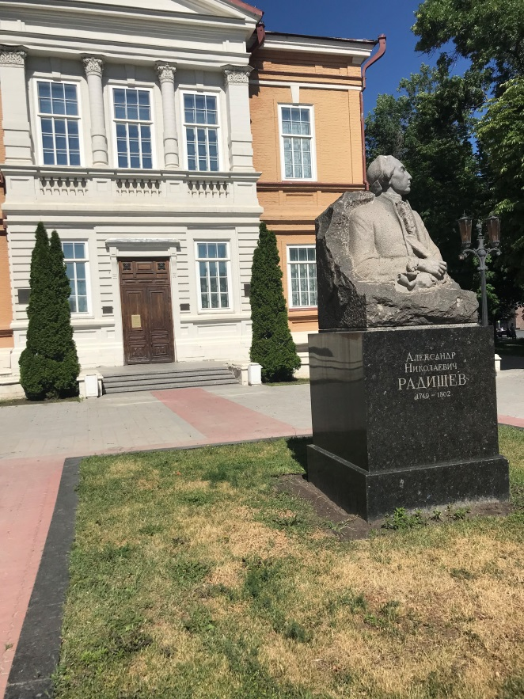
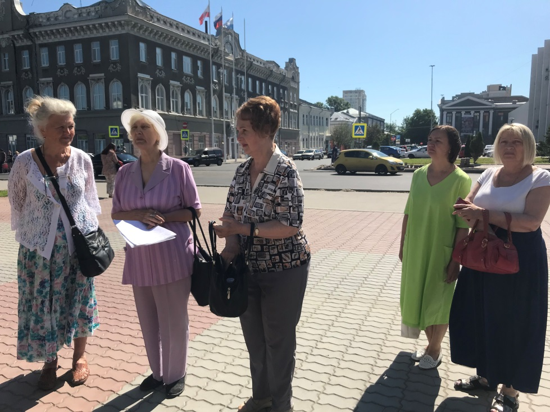
Экскурсия в Саратовский государственный художественный музей имени А.Н. Радищева

Slide 17
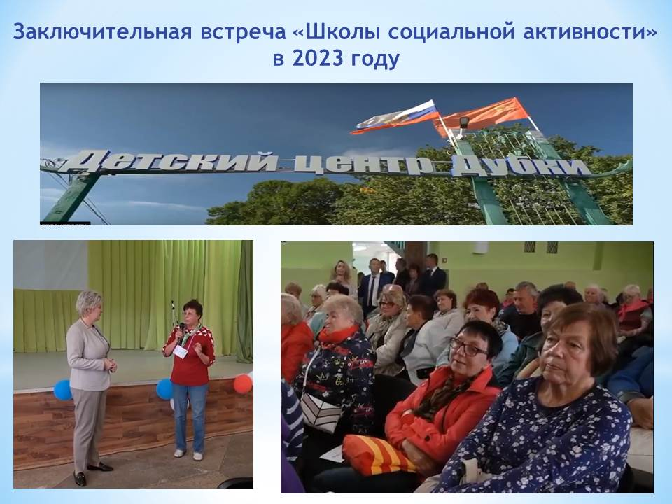
Ветераны университета – участники Школы социальной активности

Slide 18
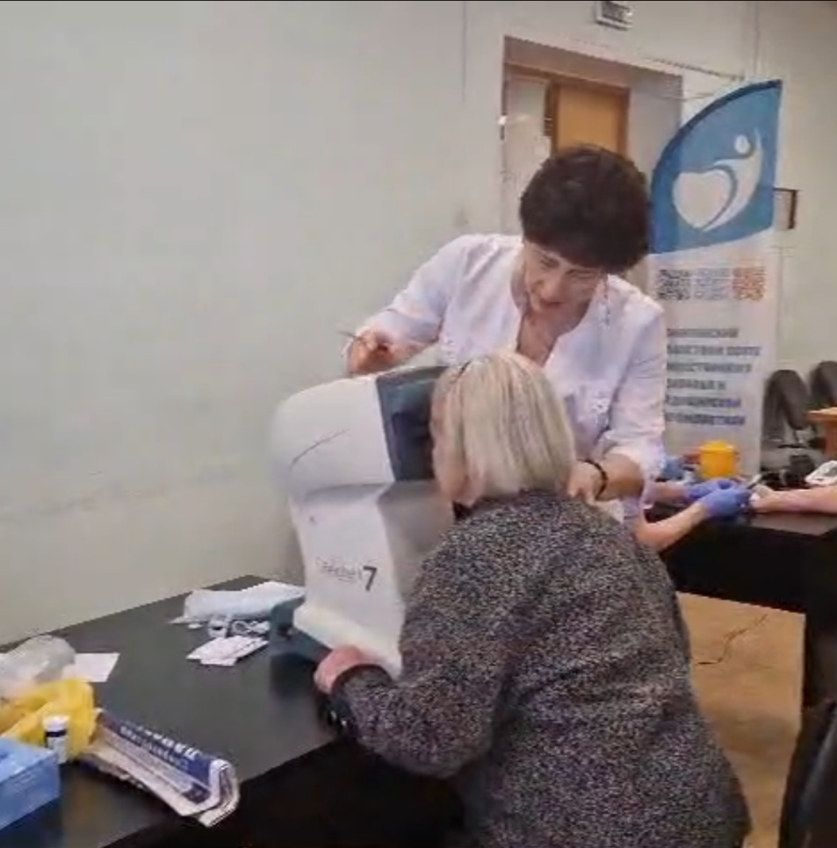
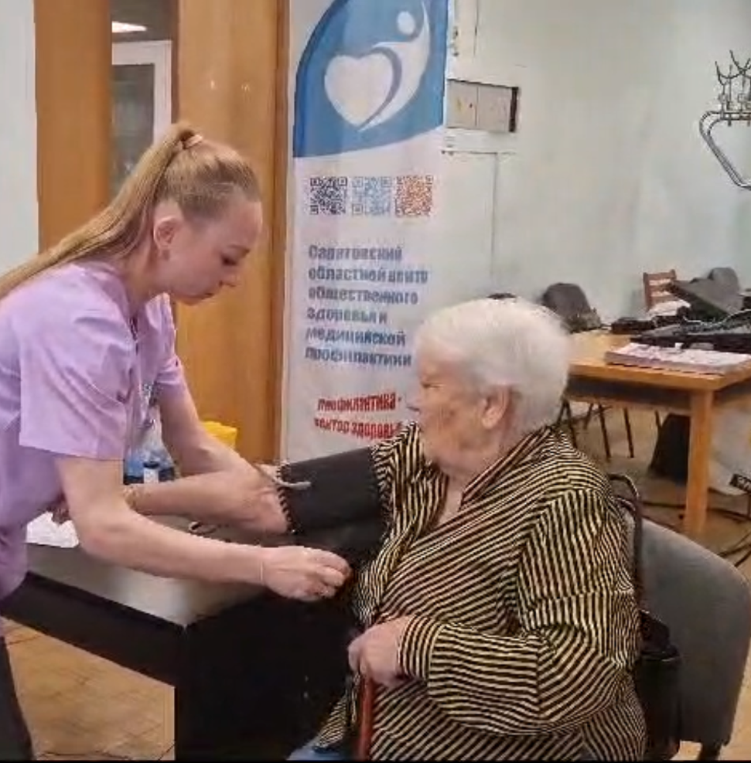
«День здоровья» для жителей старшего поколения

Slide 19
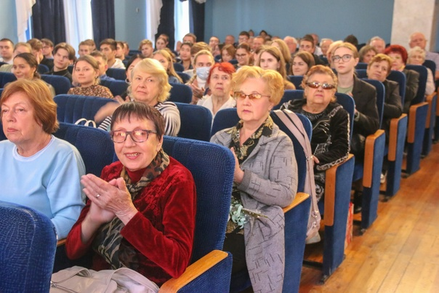
Международный день пожилых людей отмечается ежегодно 1 октября
Ветераны университета – участники торжественного мероприятия

Slide 20
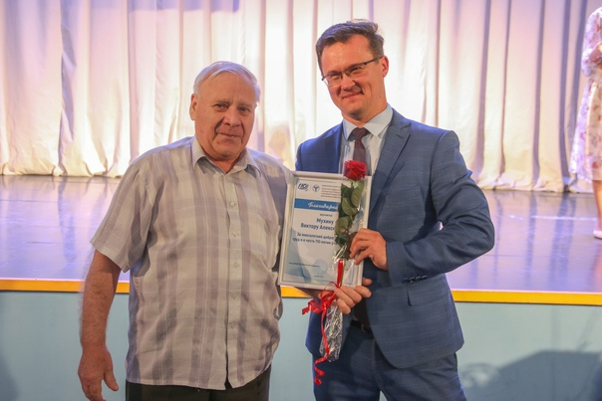
Международный день пожилых людей отмечается ежегодно 1 октября
Ветераны университета – участники торжественного мероприятия

Slide 21
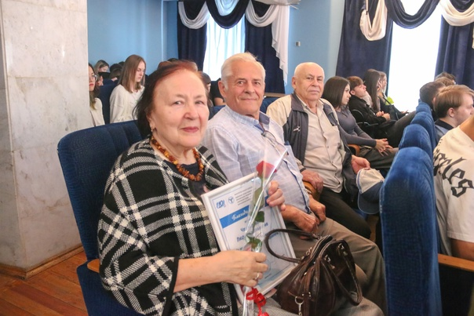
Международный день пожилых людей отмечается ежегодно 1 октября
Ветераны университета – участники торжественного мероприятия

Slide 22
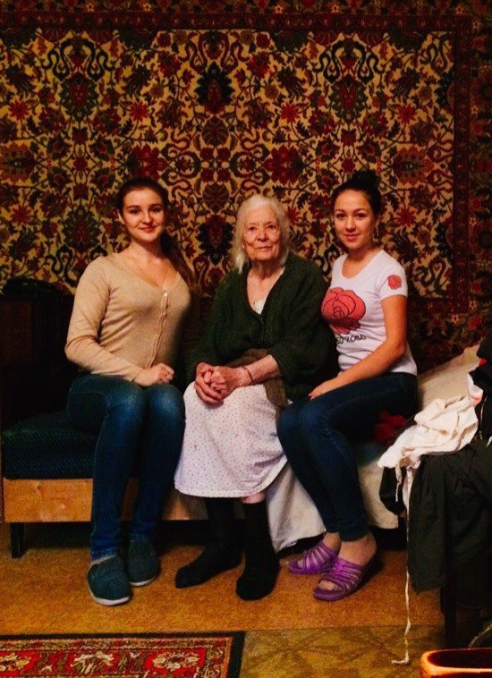
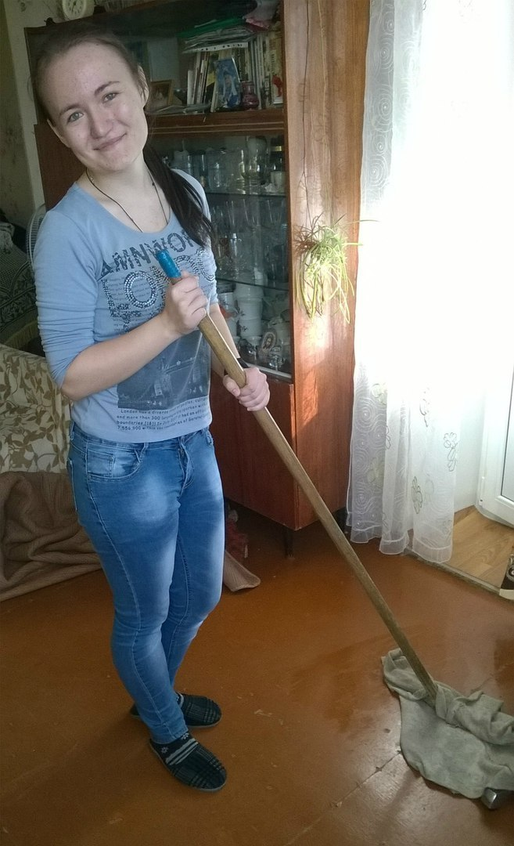
Нуждающимся ветеранам оказывается помощь по хозяйству

Slide 23
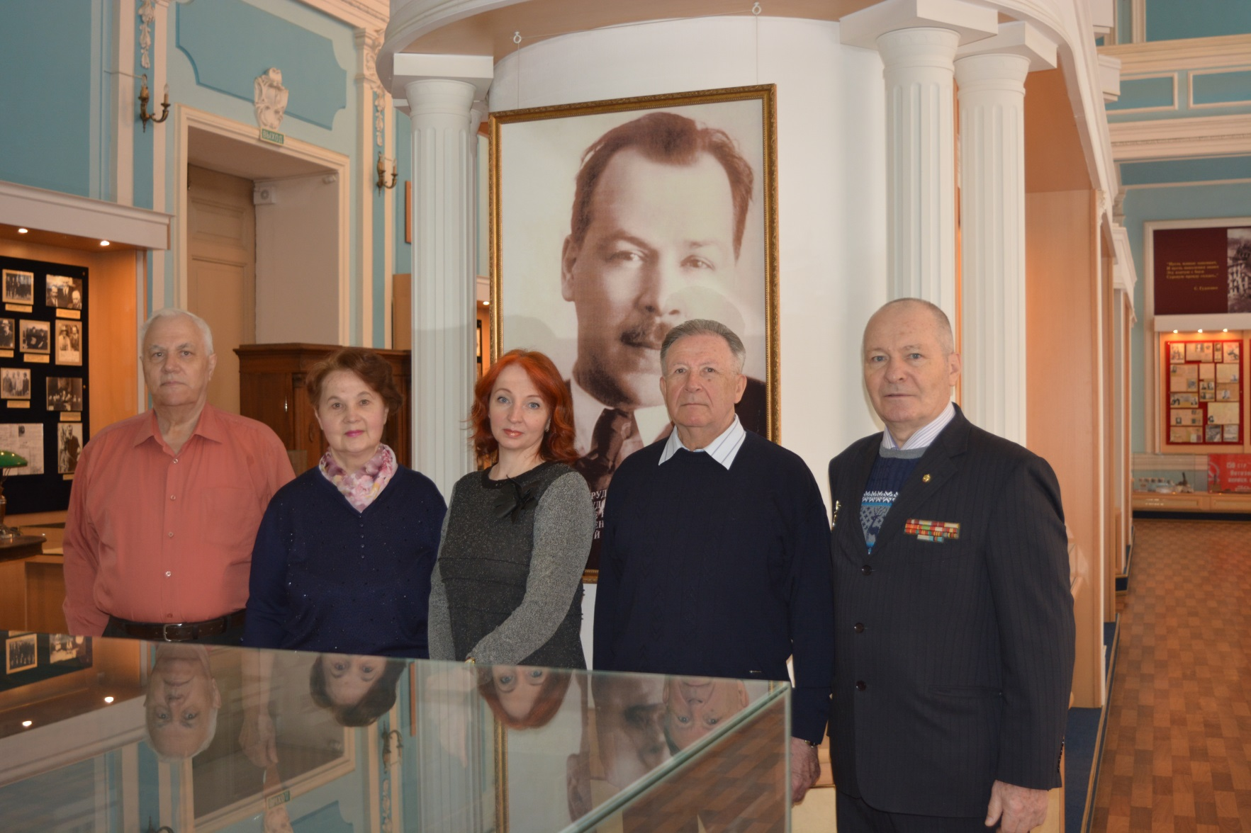
Ветеранская организация работает в тесном контакте с библиотекой и музеем истории СГАУ, с городским Советом и Советом ветеранов Фрунзенского района, принимая активное участие в общественной и культурной жизни города и района

